Slide 1









Факультет Проджект-менеджмента
Управление в стиле коучинга
Урок 7. Саморазвитие коуч-менеджера

Slide 2








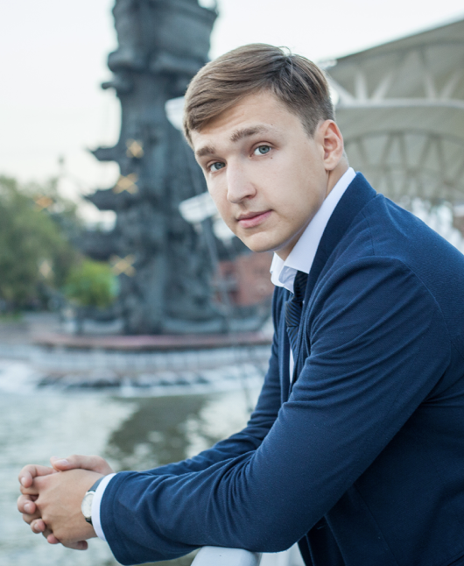
Дмитрий Зверев
Бизнес-психолог в сфере образования
Давайте знакомиться
PhD, in-house и в консатинге 13 лет
HR в P&G;
Изучал бизнес-психологию в университетах Великобритании;
Преподаватель НИУ ВШЭ;
Руководитель отдела обучения и развития в крупных компаниях;
Внешний эксперт hh.ru (e-learning, коучинг, семинары и уоркшопы);
Внешний эксперт АНКОР (методология учебных проектов, оценка персонала, корпоративные исследования).

Slide 3








План курса:
Факультет Проджект-менеджмента
Урок 1. Введение в управление в стиле коучинга
Урок 2. Планирование управленческой деятельности с помощью инструментов коучинга
Урок 3. Структура и технологии коуч-сессии для менеджера
Урок 4. Обратная связь в стиле коучинга
Урок 5. Мотивация в стиле коучинга
Урок 6. Коучинговый подход для управленческого контроля
Урок 7. Саморазвитие менеджера с помощью инструментов коучинга
Урок 8. Командный коучинг как инструмент менеджера
Notes:
https://erickson.ru/trainings/serification-trainings/leadingcoaching.htm

Slide 4

Итоговое задание:
Факультет Проджект-менеджмента
Подготовить презентацию значимых находок и инсайтов из курса и их имплементации.

Slide 5






Урок 7. Саморазвитие менеджера с помощью инструментов коучинга
Факультет Проджект-менеджмента
Колесо личного баланса
Колесо менеджерского баланса
Подготовка ИПР коуч-менеджера
Философия Кайдзен для развития личных зон роста

Slide 6







Колесо 1
Факультет Проджект-менеджмента

Slide 7
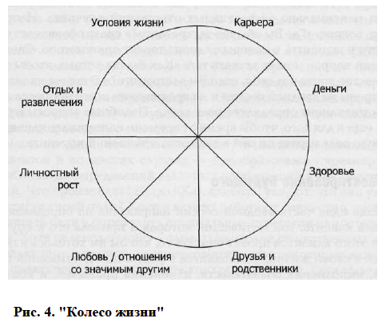
Колесо жизни: 0..10
Факультет Проджект-менеджмента

Slide 8
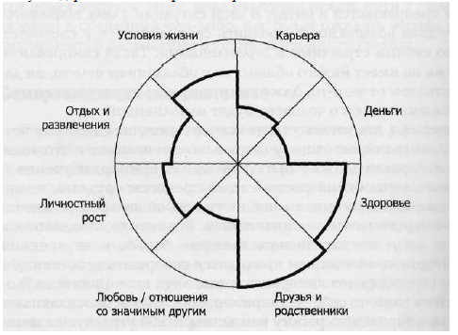
Колесо жизни: 0..10
Факультет Проджект-менеджмента

Slide 9
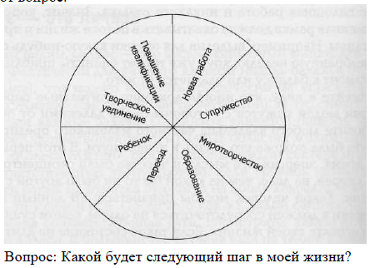
Колесо жизни: 0..10
Факультет Проджект-менеджмента

Slide 10
Колесо 2
Факультет Проджект-менеджмента

Slide 11
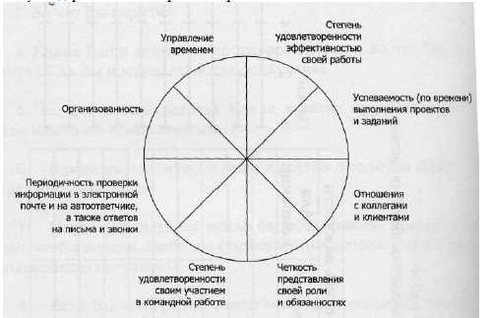
Колесо развития коуч-менеджера: 0..10
Факультет Проджект-менеджмента

Slide 12
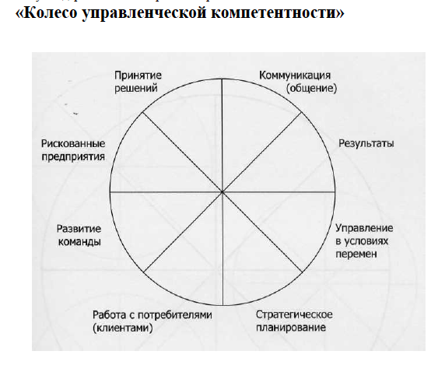
Колесо развития коуч-менеджера: 0..10
Факультет Проджект-менеджмента

Slide 13
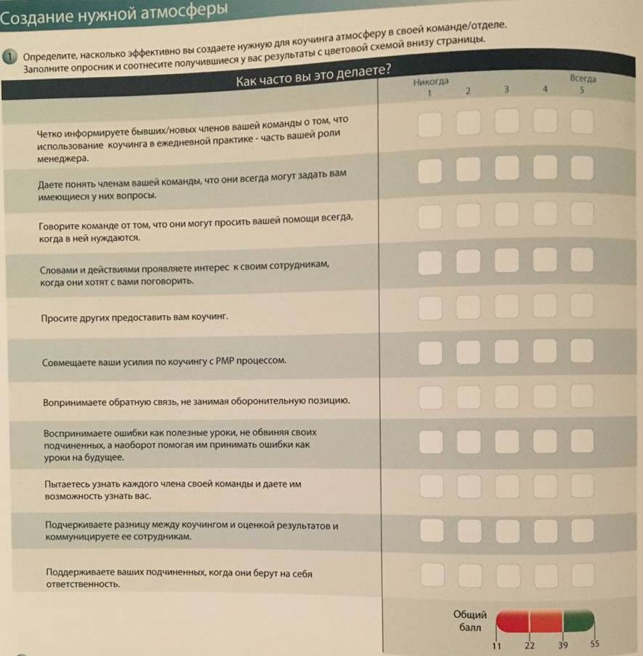
Создание атмосферы для коучинга как зона роста коуч-менеджера
Факультет Проджект-менеджмента

Slide 14
ИПР
Факультет Проджект-менеджмента

Slide 15

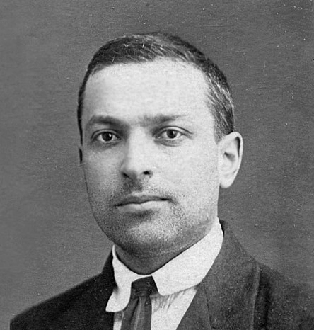
Зона ближайшего развития по Выготскому
Факультет Проджект-менеджмента

Slide 16
Индивидуальный план развития
Факультет Проджект-менеджмента
Зона роста (ранжированная) | Задачи | Проблемы | Тактика решения | Способы измерения | ОЖБ
Английский язык

Slide 17
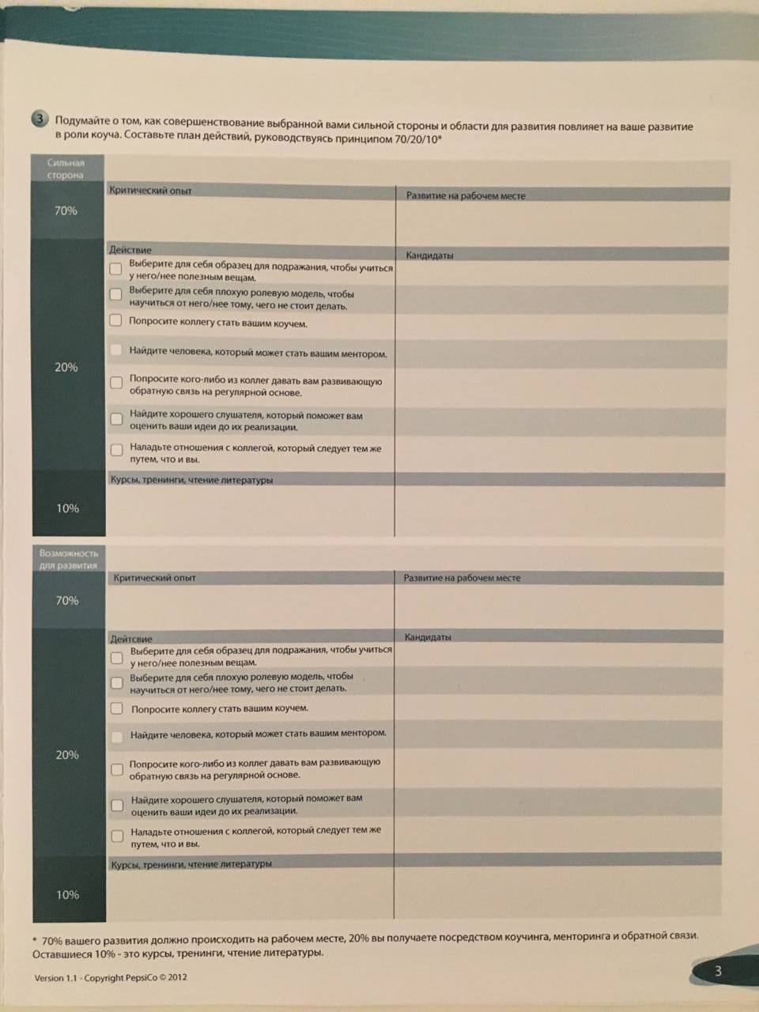
Факультет Проджект-менеджмента

Slide 18
Факультет Проджект-менеджмента

Slide 19
Кайдзен
Факультет Проджект-менеджмента

Slide 20
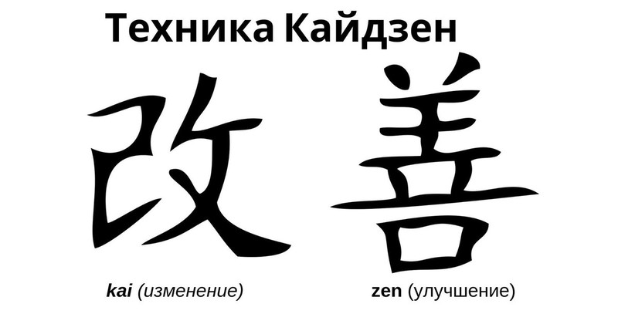
Факультет Проджект-менеджмента

Slide 21
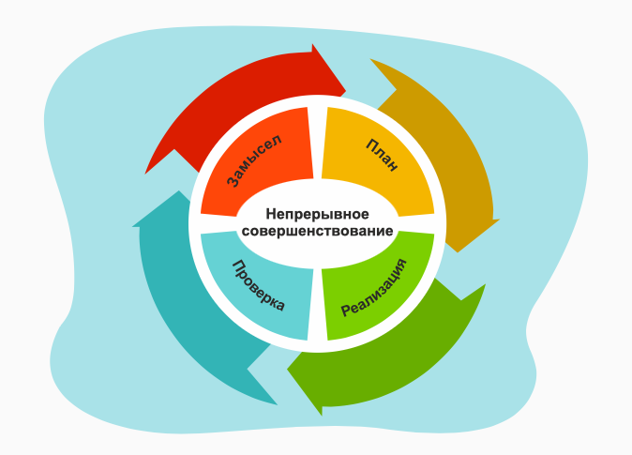
Что изменится в моей жизни?
Факультет Проджект-менеджмента
Notes:
https://goal-life.com/ru/kaizen

Slide 22
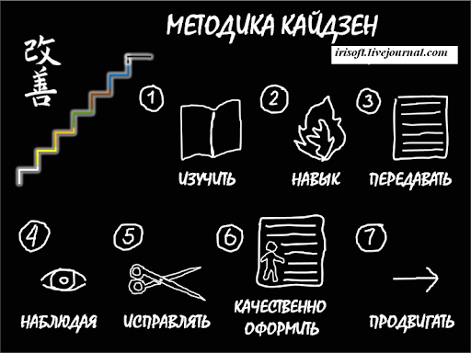
Маленькие изменения, а не большие рывки
Факультет Проджект-менеджмента

Slide 23
ИТОГИ Практическое задание: - Провести методику любого колеса баланса и подготовить ИПР.
Колесо должно быть ровным?
В чём твои зоны роста?
Кайдзен для реализации ИПР.

Slide 24

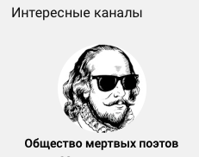
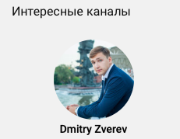
https://www.youtube.com/c/обществомертвыхпоэтов
https://www.youtube.com/c/dazverev

Slide 25
Вопросы в чат =) Тест на menti.com
Факультет Проджект-менеджмента

